Slide 1
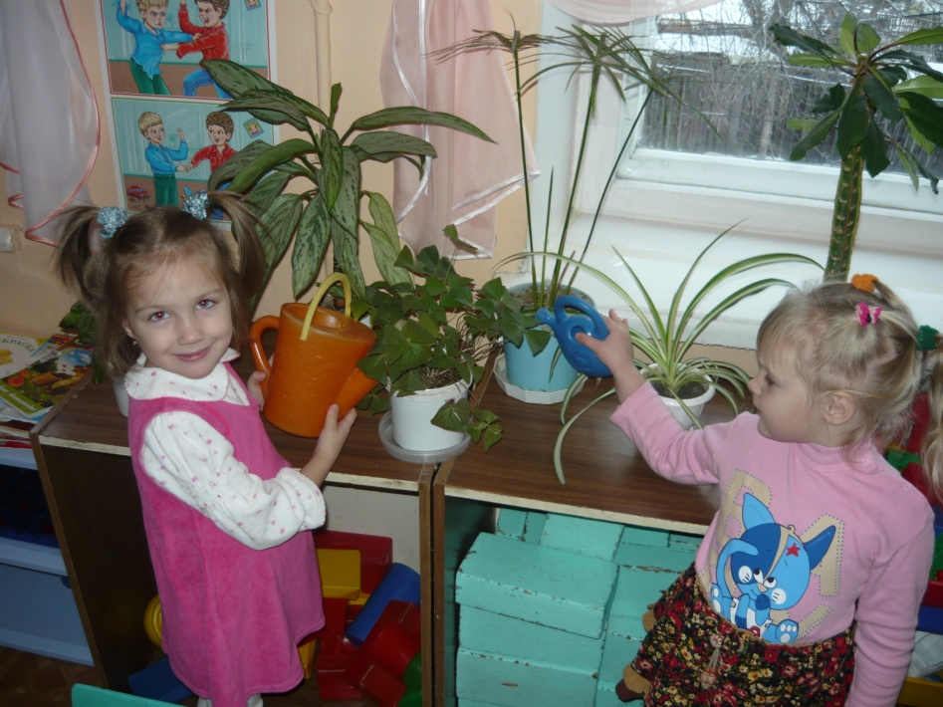
«Экологическое образование в повышении интеллектуального потенциала ребенка-дошкольника»
«Умелые руки не знают скуки»
Муниципальное дошкольное образовательное учреждение комбинированного вида 2 категории детский сад № 5

Slide 2
Актуальность работы
В настоящее время в области экологии просматриваются новые тенденции и проблемы, свидетельствующие о необходимости выхода экологического воспитания на качественно новый уровень. Если в недавнем прошлом наблюдалось бурное проникновение экологической проблематики в отечественную педагогическую науку и практику, во все звенья образовательного процесса, то в настоящее время такая активность заметно снижается. Все более очевидным становится противоречие между теми требованиями, которые предъявляет к человеку эпоха экологических катастроф, и реальным уровнем экологической воспитанности подрастающего поколения. Низкая эффективность предпринимаемых усилий приводит к необходимости повышение уровня экологической воспитанности дошкольников.

Slide 3
Цель
воспитание экологически грамотного, социально активного дошкольника, ответственного за состояние окружающей среды, бережно относящегося к богатствам природы

Slide 4
Задачи
Проанализировать отечественную литературу по проблеме экологического воспитания дошкольников.
Обосновать необходимость развивающей работы по экологическому воспитанию старших дошкольников.
Разработать развивающую программу для повышения уровня экологического образования старших дошкольников.
Выявить эффективность проделанной работы.

Slide 5
Работаем по основным принципам
Системности.
Возрастной адресованности.
Интеграции.
Преемственности взаимодействия с ребёнком в условиях дошкольного учреждения и семье.

Slide 6
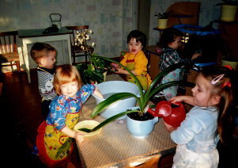
Содержание работы по экологическому воспитанию старших дошкольников
Непосредственно образовательная деятельность.
Экскурсия в природу.
Трудовая деятельность в уголке природы, на участке и на огороде.
Чтение литературы, рассматривание демонстрационного материала, заучивание стихов, пословиц, поговорок и другое.
Дидактические, сюжетно-ролевые, подвижные игры.
Проведение музыкальных и спортивных развлечений.
Оформление выставки детских работ.
Наблюдение за животным и растительным миром, за трудом взрослых.
Экспериментирование

Slide 7
Экологическая культура дошкольника
Знания о природе,
их экологическая направленность
Умения
на основе полученных
данных
Навыки
Использование знаний и умений
в повседневной жизни, в поведении,
в разнообразной деятельности
(игры, труд, быт)

Slide 8
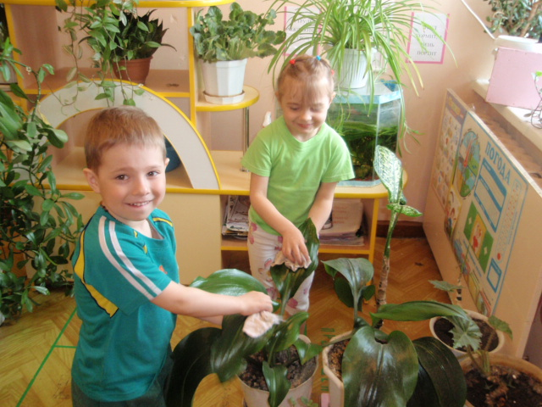
Ожидаемые результаты
Воспитанники должны знать:
Основы экологической культуры.
Некоторые особенности природы своего края.
Основные признаки времен года.
Значение природы для человека.
Группы растений и животных.
Некоторые охраняемые растения и животные своего края, страны.
Правила поведения в природе.
Особенности труда людей наиболее распространенных профессий.
Воспитанники должны уметь:
Различать объекты природы и объекты, не относящиеся к природе.
Выполнять правила личной гигиены.
Различать изученные растения, животных.
Вести наблюдения в природе под руководством воспитателя .
Подкармливать птиц в простейших кормушках.
Ухаживать за комнатными растениями и домашними животными.
Проводить поисково-исследовательскую деятельность под руководством педагога

Slide 9
Работа с родителями
Экологическое
просвещение
(пропаганда)
(
Организация
совместной
деятельности
с детьми
Наблюдение,
опыты,
экскурсии
Уход
за растениями
и животными
Родительские
собрания,
консультации
Информационные
стенды, выпуски
экологических газе
Чтение
художественной
литературы,
видеофильмы
Опытническая
деятельность
Фоторепортажи,
домашнее видео
Семейные гостиные,
участие в конкурсах,
викторинах
Продуктивная
деятельность

Slide 10
Мои достижения
Создание проекта «Экология души»
Оформление стенда «Времена года»
Проведение природоохранных акций, проектов, сказок, экологических недель и т.д.
Методическое объединение «Роль эколога в ДОУ» 2009г
Показ открытого занятия «Наши яркие цветы» 2009г
Участие в конкурсе «Воспитатель года»

Slide 11
Перспективы
Организация
экологического театра «Радуга»
Создание семейного клуба
«Любители природы»
Освещение результатов работы
в средствах
массовой информации

Slide 12
Спасибо за внимание !

